Slide 1
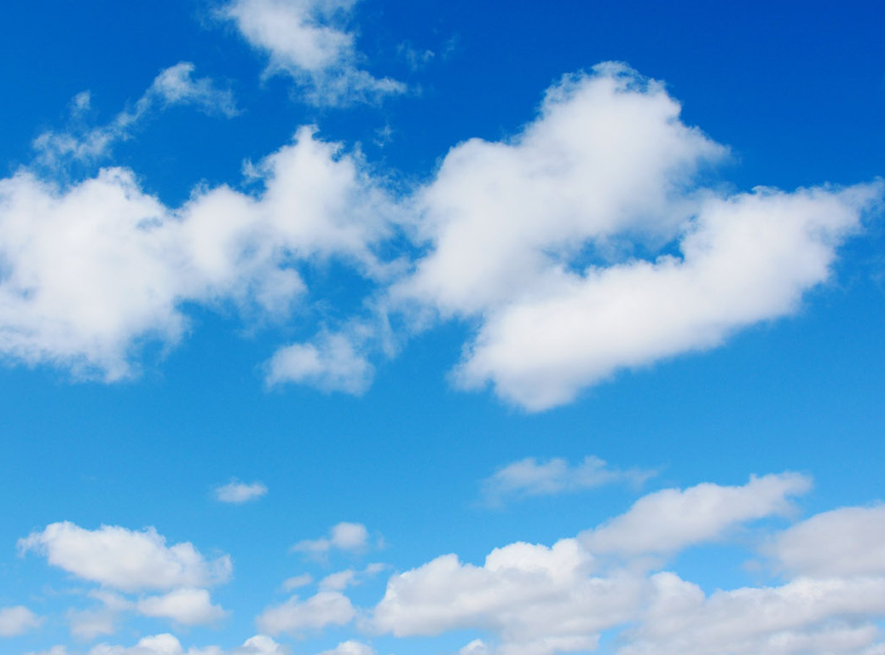
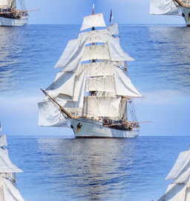
Жюль Верн «Дети капитана Гранта»
Море, музыка и свобода –
вот все, что я люблю.
Жюль Верн

Slide 2
Сегодня на уроке вы:
- отправитесь в путешествие по страницам одной из известнейших книг Ж.Верна «Дети капитана Гранта»;
- научитесь пользоваться не только ознакомительным, но и аналитическим чтением;
- будете излагать содержание прочитанных глав подробно, сжато, выборочно; осуществлять анализ и синтез; строить рассуждения.

Slide 3


Верите ли вы, что возможно такое?
Дерево с огромными ветвями. На нем несколько гнезд, в каждом из которых сидит человек.
Огромный кондор, который держит в когтях мальчика.
Рыба-молот с бутылкой.

Slide 4
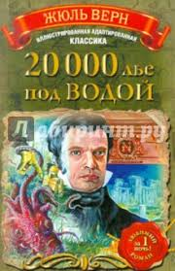
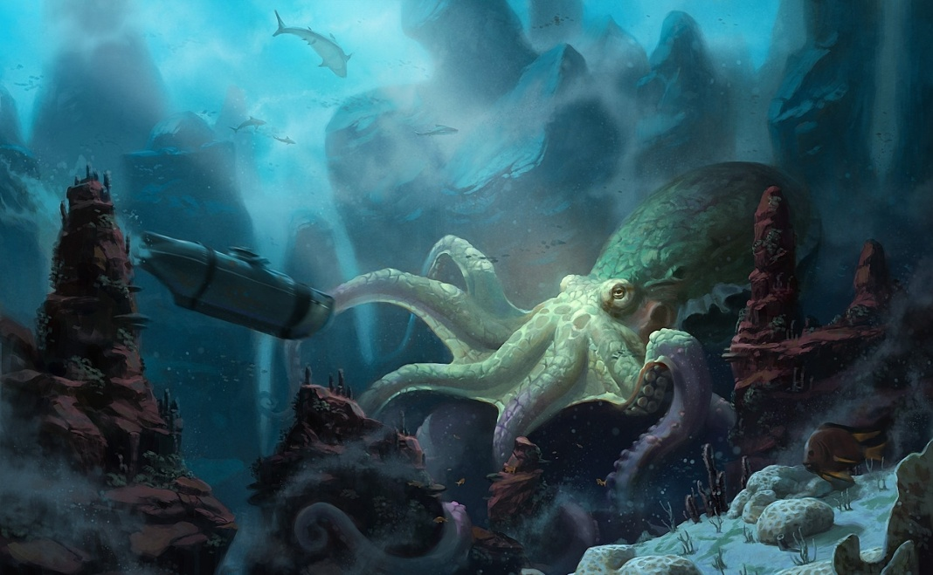
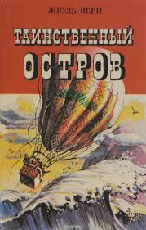
«Дети капитана Гранта»
являются частью трилогии
о капитане Немо.

Slide 5
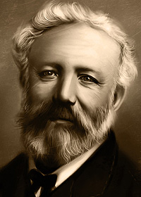
Жюль Габриэль Верн –
французский писатель,
классик приключенческой
литературы, основоположник
научной фантастики.
По статистике ЮНЕСКО
книги Ж.Верна занимают
второе место в мире по пе-
реводимости , уступая А. Кристи
1828 -1905 г.г.

Slide 6


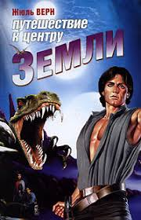
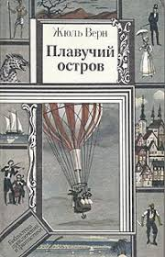

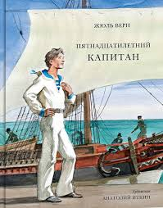
Книги Ж.Верна переве-
дены на 148 языков мира.
Практически все романы
писателя содержат пред-
сказания и открытия.

Slide 7
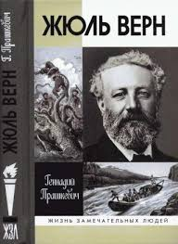
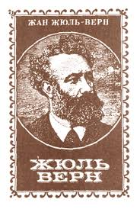
Это интересно
Все фантастические идеи, которые описал Ж.Верн в своих романах позже были изобретены: самолет, вертолет, видеосвязь, телевидение, транспорт, тоннель под Ла-Маншем, освоение космоса и морских глубин.
Более 200 художественных фильмов было снято по романам Ж.Верна.
Лунный кратер «Жюль Верн»
примыкает к Морю Мечты…
Книга внука писателя
Жан Жюль Верна
о своем знаменитом деде,
которую он писал 40 лет.

Slide 8
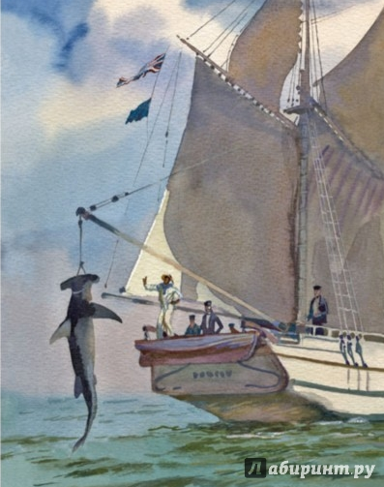
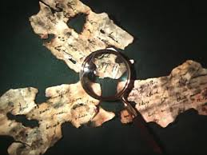
Итак…
Все началось с письма в
бутылке, которое оказалось
в желудке огромной рыбы.
В письме на трех языках
шла речь о крушении судна
«Британия», где капитаном
был Гарри Грант.
В живых осталось три челове-
ка, которые высадились на
острове и ждут помощи.

Slide 9
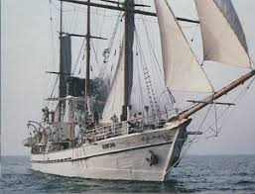
Английское адмиралтейство
отказывается организовать
спасательную экспедицию.
Тогда лорд Гленорван и его
жена решают сделать все
возможное, чтобы отыскать
капитана Гранта.
Они знакомятся с детьми
Гарри Гранта – Мэри и
Робертом
Паровая яхта
«Дункан»

Slide 10
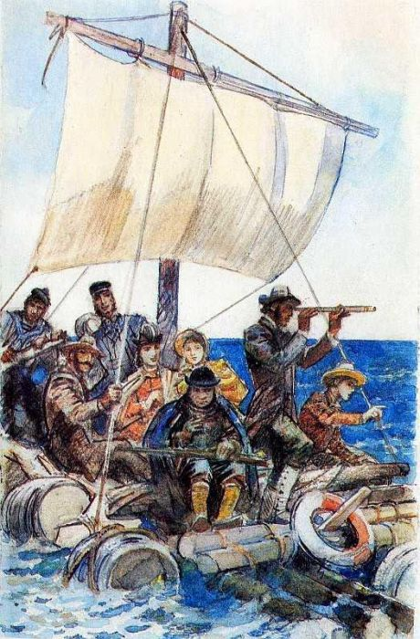
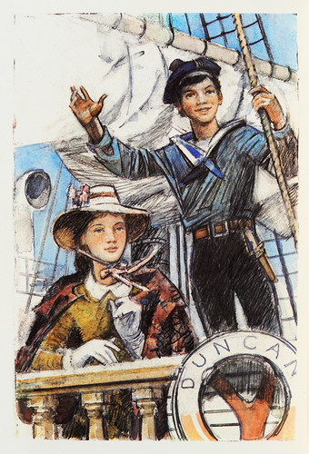
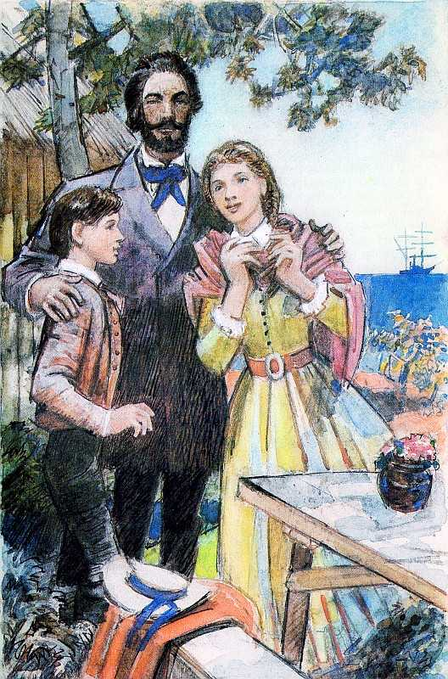
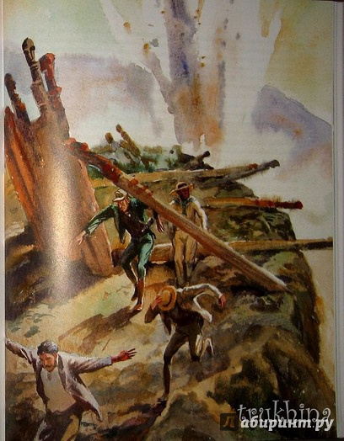
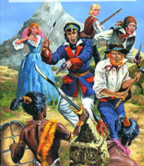
Много приключений
пришлось пережить геро-ям на пути к цели: плен, извержение вулкана,
пиратов, пожар, наводнение, схватку с
крокодилами… А в итоге совершить кругосветное
путешествие.
И всегда они выходили с честью изо всех непри-
ятностей, еще более утве-
вердившись в своих на –
мерениях.

Slide 11
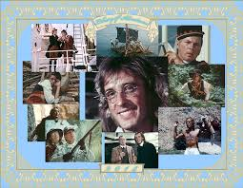
В романе много веселых страниц. Рассеянный, но ужасно умный - «ходячая энциклопедия» знаменитый ученый-
географ Жак Паганель вносит особый дух, улыбку и непо-средственность в компанию. К нему сразу проникаешься
глубокой симпатией. И этот «кабинетный ученый» стано- вится добрым попутчиком и другом. Он с честью разделит
все тяготы и приключения в поисках капитана.

Slide 12
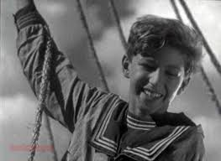
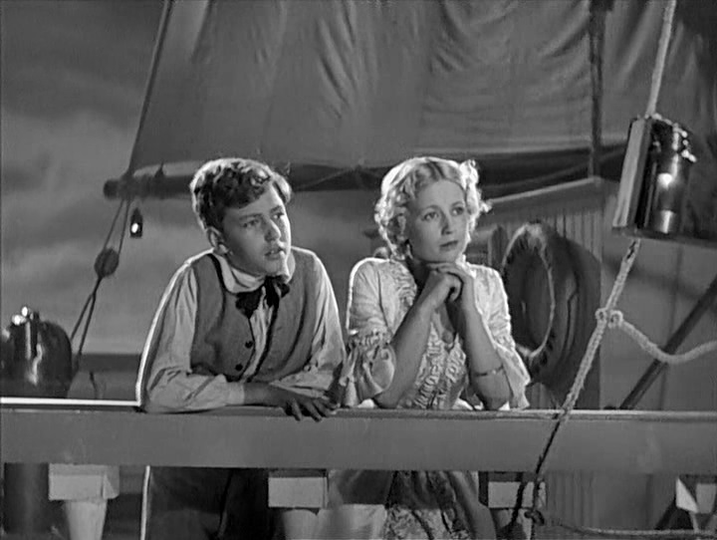
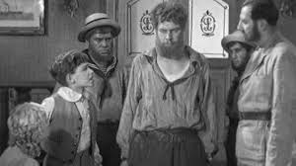
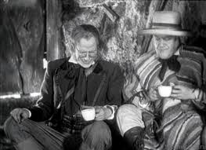
Одной из лучших экранизаций знаменитой книги стал фильм «Дети капитана Гранта»1936 года (СССР, Мосфильм,
реж. В.Вайншток)

Slide 13
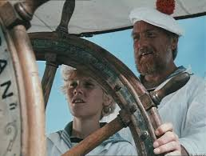
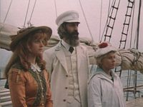
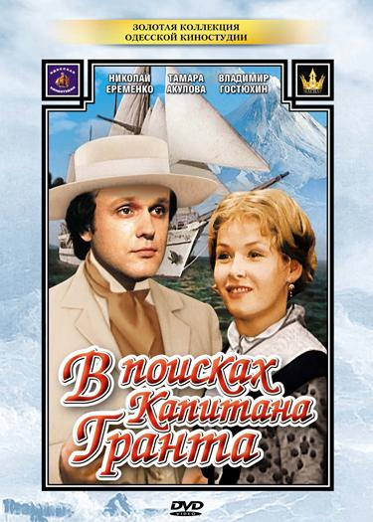
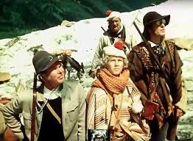
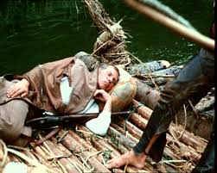
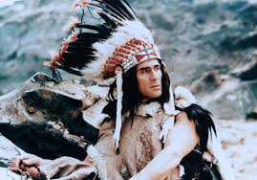
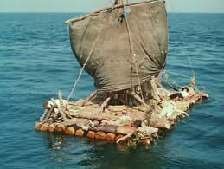
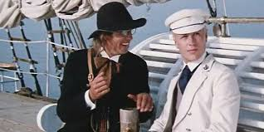
В 1985 году снят мини-сериал «В поисках капитана
Гранта» ( СССР, Болгария реж. С.Говорухин)

Slide 14
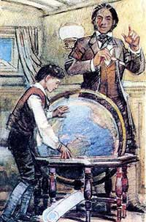
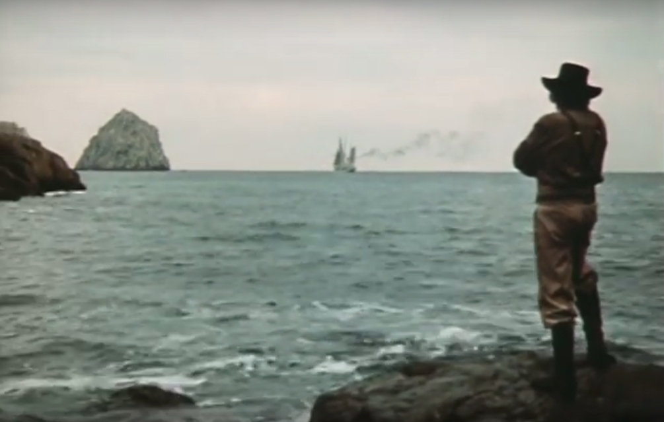
Сюжет этой увлекательной истории захватывает с первой страницы. Проникаешься глубоким уважением к главным героям.
У Ж.Верна всегда побеждает добро и справедливость. Даже отрицательные персонажи остают- ся в памяти, доказывая нам, читателям, что предательство и коварство не лучшее, чем может гордиться человек.

Slide 15
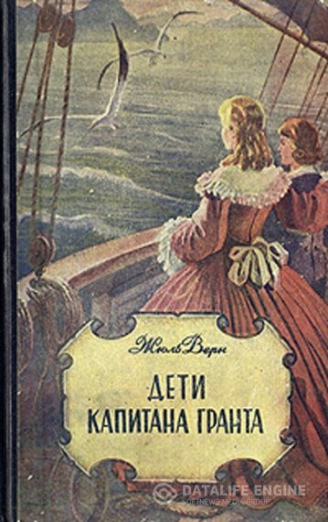

В книге Ж.Верна «Дети капитана
Гранта»: увлекательный сюжет, искренность и отзывчивость героев, их желание придти на помощь, даже если это будет непросто.
Она учит ценить все, что у тебя есть, любить и понимать своих близких.

Slide 16
Прокомментируйте ситуации по ключевым словам.
Акула, бутылка.
Записка, три языка.
Хижина, лавина, гуанако.
Землетрясение, Роберт.
Кондор, Талькав.
Красные волки, Таука.
Наводнение, птичья жизнь

Slide 17
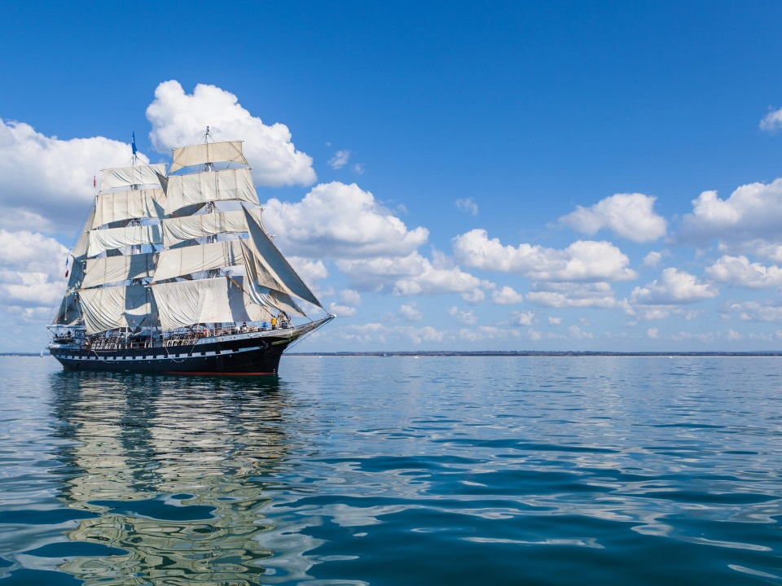
Кто привык за победу бороться
С нами вместе пускай запоет.
Кто весел – тот смеется,
Кто хочет – тот добьется,
Кто ищет – тот всегда найдет.
Домашнее задание:
Прочитайте главы из романа Ж.Верна «Дети капитана Гранта».
Продолжите сюжетную линию прочитанной главы, используя ключевые слова.
Находит бутылку - в записке сообщается - .....
и т.д.

